Slide 1


Seddik GHOUMARI seddik.ghoumari@gmail.com
Certification
Bloc de compétence
Projet
CDSD - Concepteur développeur en science des données
BLOC 3 - Analyse prédictive de données structurées par l'intelligence artificielle
Walmart sales
Candidat
Github
https://github.com/sg1961/CertifCDSD/tree/main/Bloc3/Projet_WalmartSales

Slide 2

Problématique & Projet
Problématique :
Estimer les ventes hebdomadaires dans les magasins Walmart
Aider à mieux comprendre comment les ventes sont influencées par les indicateurs économiques et permettre de planifier de futures campagnes de marketing
Projet :
Construire un modèle d'apprentissage automatique capable d'estimer les ventes hebdomadaires avec la meilleure précision possible

Slide 3
Sommaire
Exploration des données
Pré-traitement des données
Modèles de prédiction
Modèle de base : Régression linéaire
Modèles régularisés : Ridge et Lasso
Conclusion

Slide 4
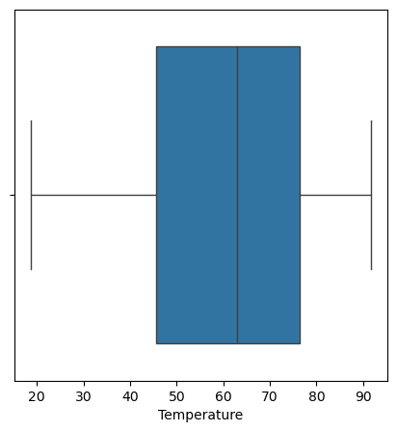
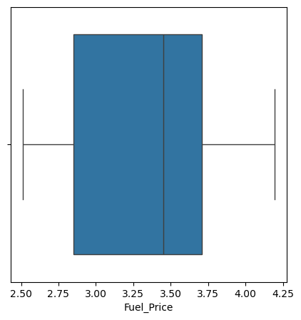
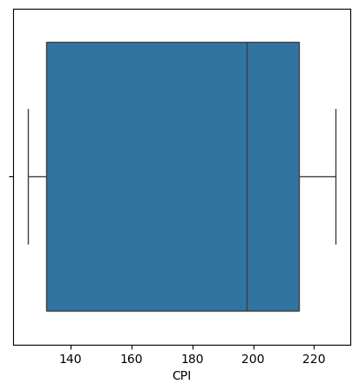
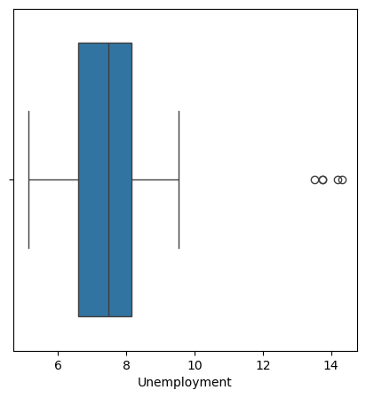
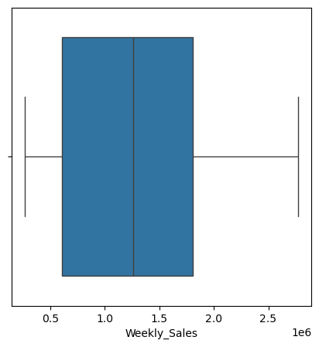
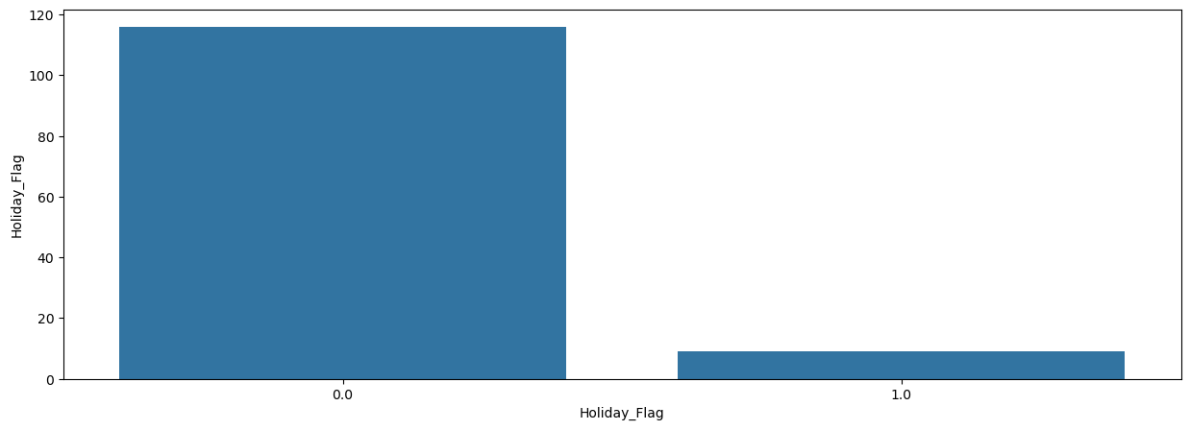
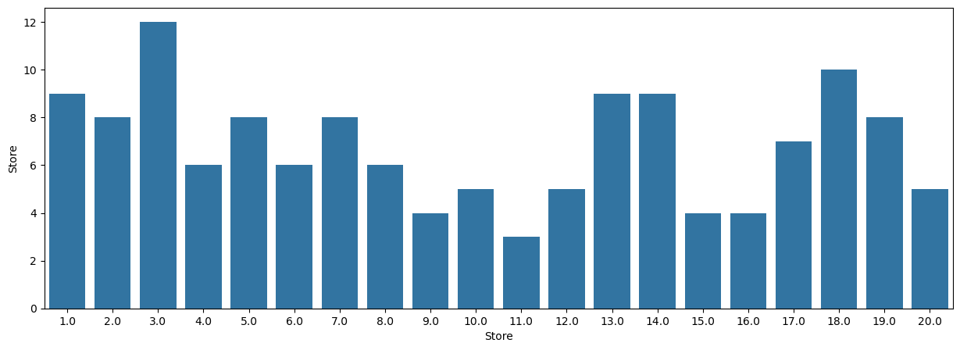
1. Exploration des données – Distributions des observations
Dataset : 8 colonnes et 150 lignes - 136 lignes exploitables (avec une « target » renseignée)
=> à priori, relativement peu de lignes pour généraliser efficacement.
Temperature
Fuel_Price
CPI
Unemployement
outliers
Cible
Weekly_Sales
Holiday_Flag
Store
Disparité du nombre de relevés d’observations en fct des Stores
Date
Slide suivant

Slide 5
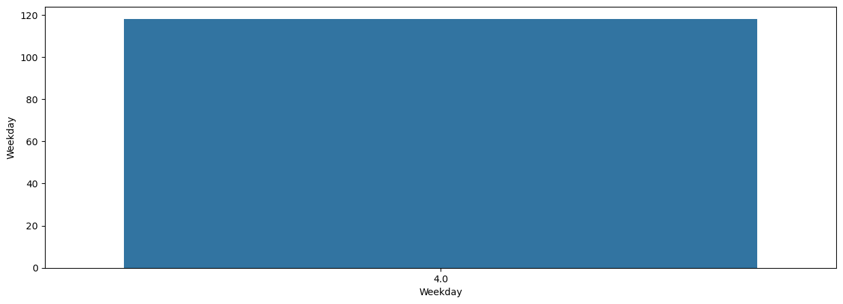
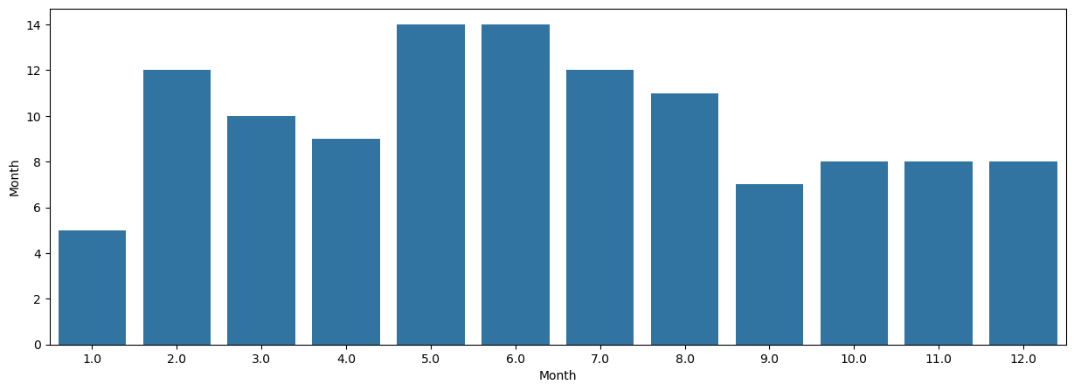
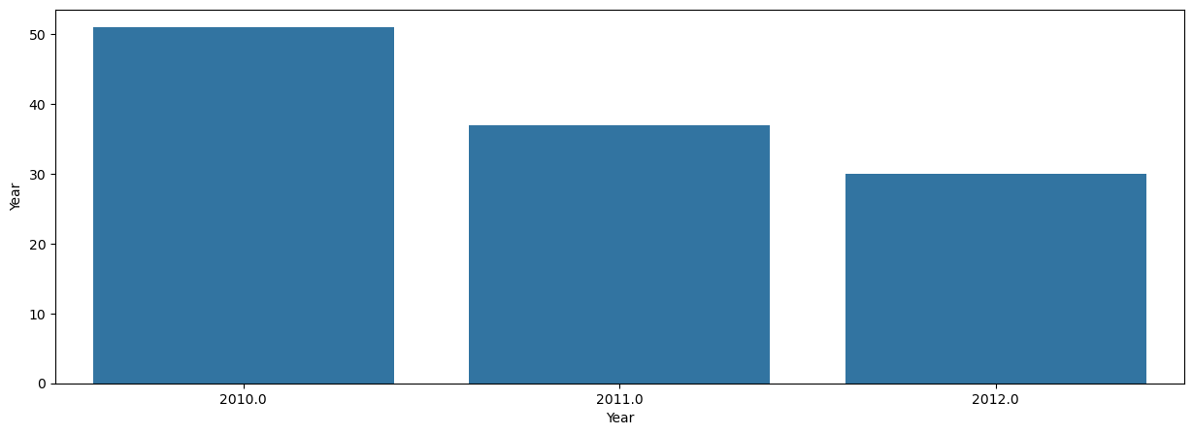
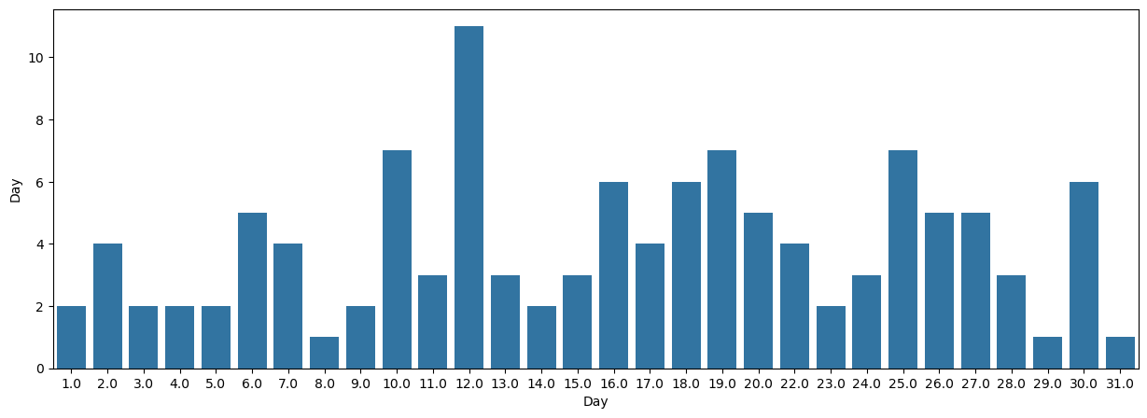
1. Exploration des données – A propos de la donnée « date »
Jour de la semaine
Toutes les observations sont relevées le même jour de la semaine : vendredi
ne pas garder
Date
A garder pour capter une potentielle saisonnalité annuelle des ventes
à garder
Mois de l’année
L’année n’est pas forcément une bonne idée pour les prévisions futures
à garder peut-être
Le numéro du jour du mois en l’état n’est pas intéressant
(à agréger peut-être) => début .. fin mois
à garder peut-être
Année
Jour du mois

Slide 6
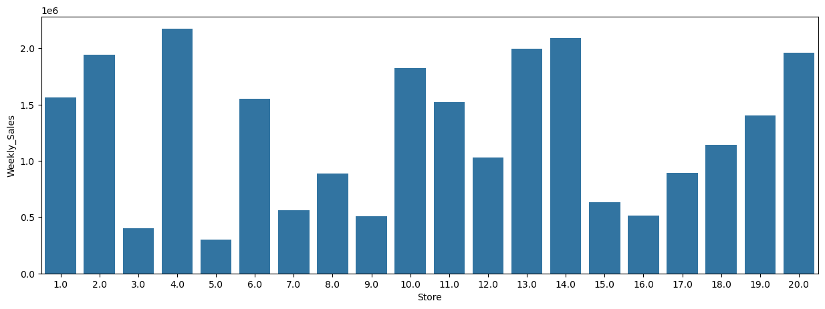
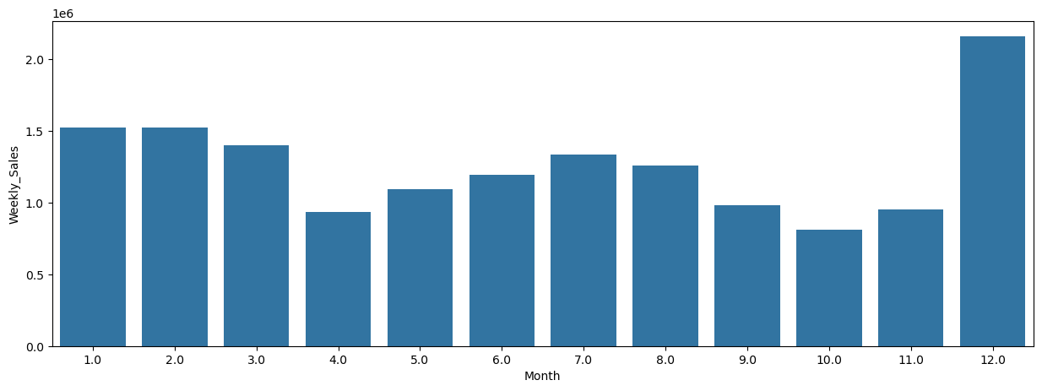
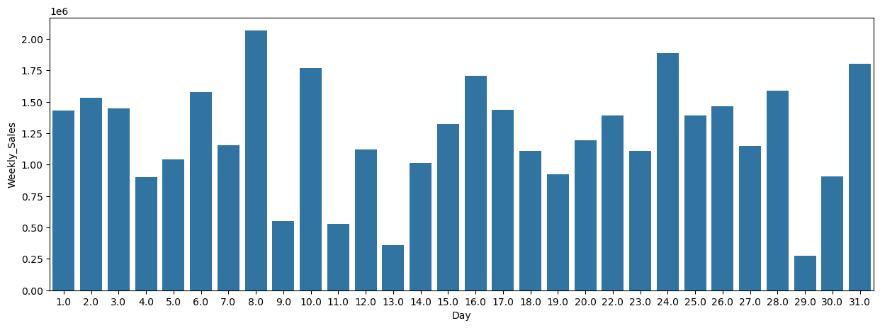
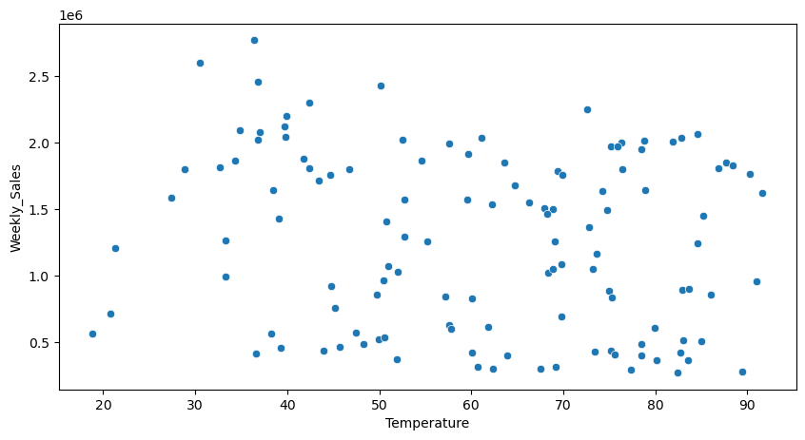
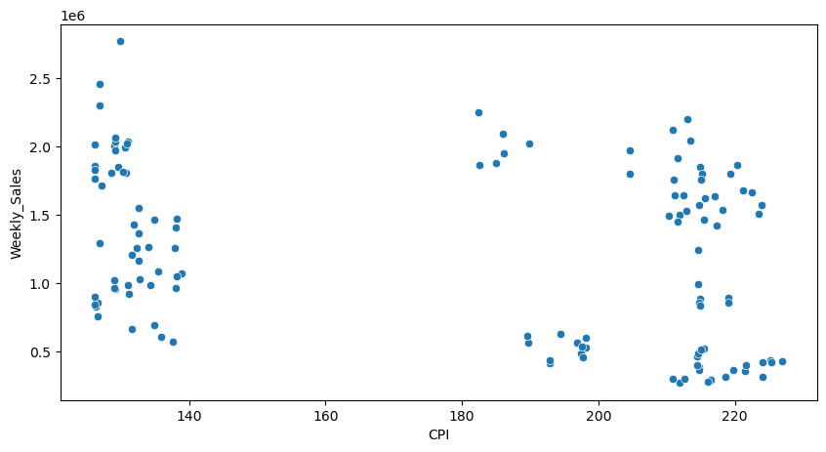
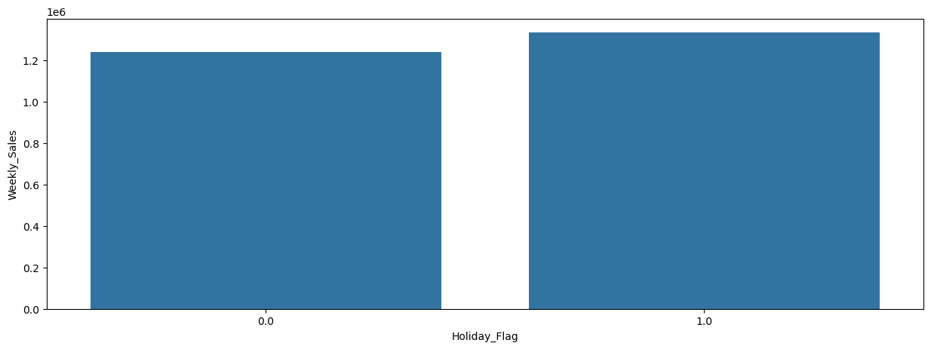
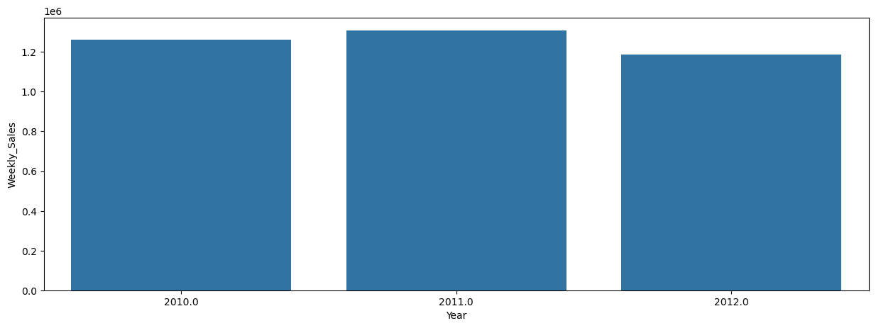
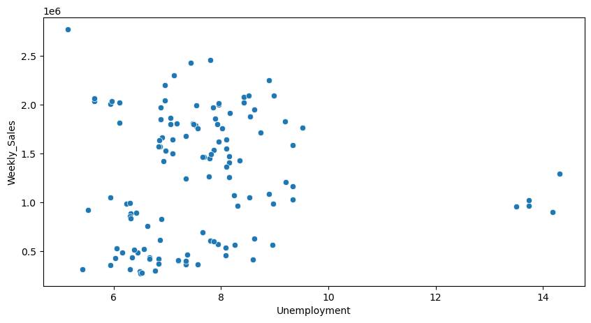
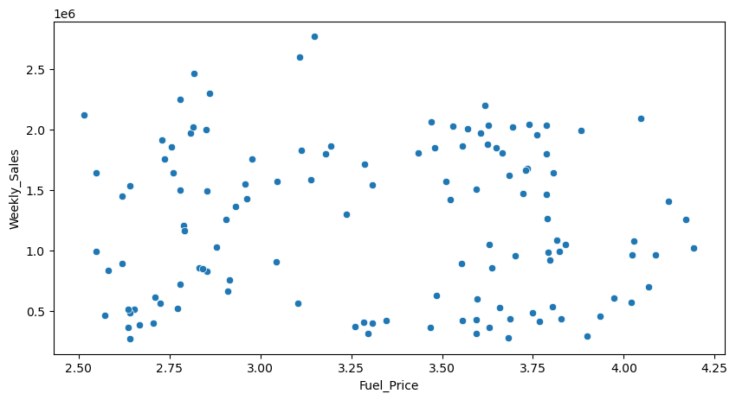
1. Exploration des données : Dépendances unitaires (« features » / ventes moyennes)
Store
Mois de l’année
Une saisonnalité des ventes moyennes fonction du mois de l’année
(notamment décembre - fêtes de fin d’année)
Forte disparité de ventes moyenne par semaine en fonction des Stroes
Taille des stores – localisation - Fréquentation
Pas de corrélations unitaires évidentes concernant les autres données prises unitairement
Holiday_Flag
Un peu plus de ventes moyennes durant les périodes en vacances

Slide 7
1. Pré-traitement des données
Suppression des lignes avec la cible « Weekly_Sales » non renseignée
pas d’autres solutions que de supprimer les lignes
Remplacement des « outliers »
Maintien des lignes et remplacement des « outliers » par des moyennes car on dispose de peu de données
Seul la colonne « Unemployement » est concernée
Traiter les données numériques « Store » et « Holiday Flag » comme des catégories
Eclatement de la donnée « Date » en données : Year , Month, Day, Weekday
Conserver les autres lignes avec des données manquantes
Supprimer ces lignes revient à supprimer plus que la moitié des « dataset » qui contient initialement peu de données
Stratégie : utilisation médiane pour les données continue et « le plus représenté » pour les données catégoriales

Slide 8
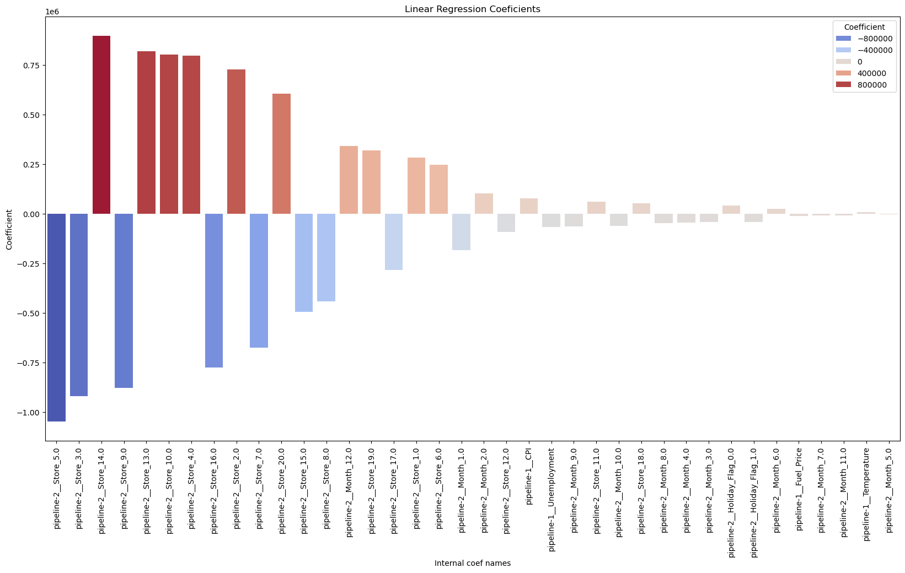
Modèle de prédiction : « Base Line » Régression linéaire
Features : 'CPI', 'Temperature', 'Unemployment', 'Fuel_Price’, 'Store', 'Holiday_Flag', 'Month']
Modèle : LinearRegression
Metric : R2 score
Résultats :
R2 score, train : 0.9862
R2 score, test : 0.9306
Ordre des facteurs majeurs de la prédiction :
Store
Mounth
CPI, Unmployement, Holiday

Slide 9
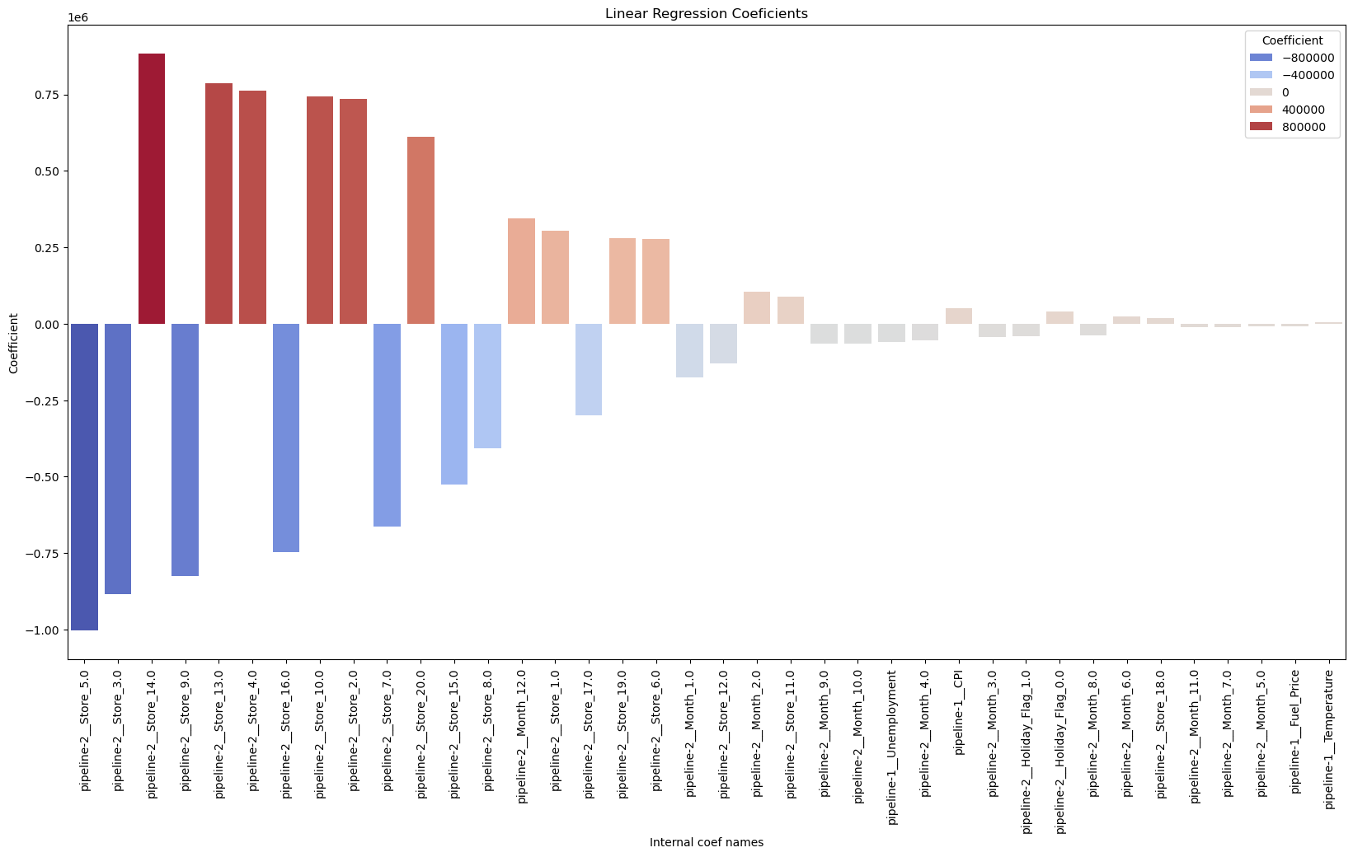
3. Modèle de prédiction : Régularisé - Ridge
Features : 'CPI', 'Temperature', 'Unemployment', 'Fuel_Price’, 'Store', 'Holiday_Flag', 'Month']
Modèle : Ridge
Metric : R2 score
Ridge Alpha optimum
Ridge alpha : [0.0001, 0.0002, 0.0005, 0.001, 0.002, 0.005, 0.01, 0.02, 0.05, 0.1, 1, 2, 5, 10]
Résultats :
R2 score, train : 0.9859
R2 score, test : 0.9340
Léger mieux
/base line
Ordre des facteurs majeurs de la prédiction :
Store
Mounth
CPI, Unmployement, Holiday

Slide 10
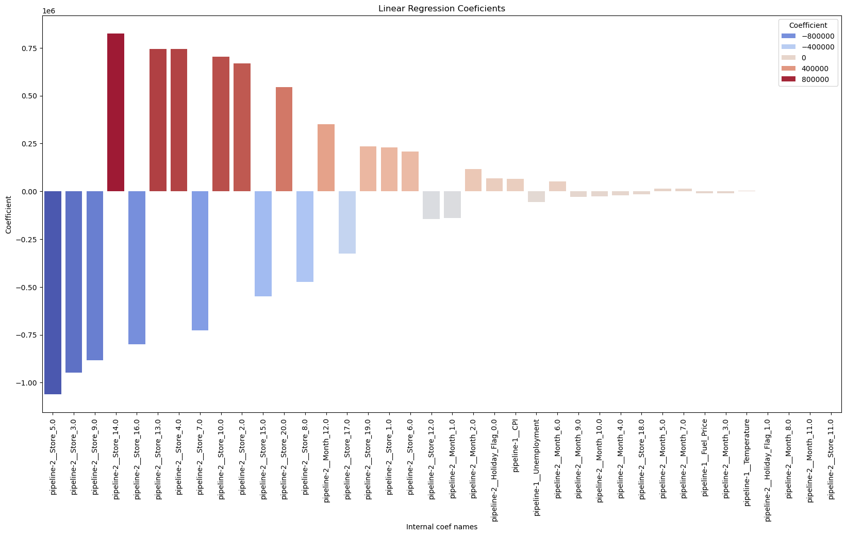
3. Modèle de prédiction : Régularisé - Lasso
Features : 'CPI', 'Temperature', 'Unemployment', 'Fuel_Price’, 'Store', 'Holiday_Flag', 'Month']
Modèle : Lasso
Metric : R2 score
Lasso Alpha optimum
Ridge alpha : [0.001, 0.01, 0.1, 1, 2, 5, 100, 200, 500, 1000, 2000, 5000, 10000]
Résultats :
R2 score, train : 0.9856
R2 score, test : 0.9333
Léger mieux
/base line
Idem Ridge
Ordre des facteurs majeurs de la prédiction :
Store
Mounth
CPI, Unmployement, Holiday

Slide 11
Conclusion
La régularisation ne semble pas améliorer sensiblement les prédictions et limiter le sur-apprentissage
=> Le dataset souffre d’un nombre d’observations et de données limité pour réaliser de bonnes prédictions
Le nombre d’observations (~130) est insuffisant pour réaliser de bonnes prédictions
        Recommandation : Relever un peu plus d’observations
Les données collectées sont insuffisantes pour expliquer et prédire les ventes :
        Recommandation : Enrichir le dataset par d’autres données :
        Caractéristiques des Stores (taille, rayons, localisation, …)
        Données démographiques autour de la localisation des Stores
        Autres données pouvant expliquer les ventes

Slide 12
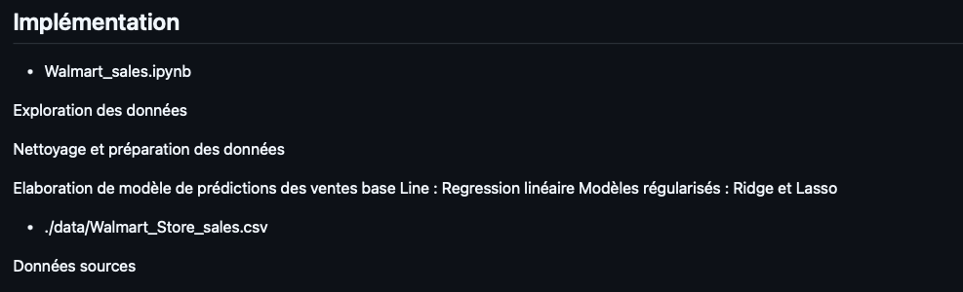
Annexe : Implémentation
Github
https://github.com/sg1961/CertifCDSD/tree/main/Bloc3/Projet_WalmartSales

Slide 13

Questions ?

